Slide 1
Concurrency

Slide 2
0. Contents
Overview
Interface
Transaction
Concurrency Control
Summary
Exercise

Slide 3
Overview of ALTIBASE Storage Manager
Interface layer : 상위 QP (Query Processor)에 의해 호출되는 인터페이스 제공
Application layer : Garbage Collection 관련 기능 제공
Transaction layer : Transaction/Lock Manager
Storage Manager
Memory
Storage
Manager
Disk
Storage
Manager
Concurrency
Index layer : 각종 index 및 cursor (access method) 제공
Index
Collection layer : 페이지 종류별 레코드 구조 제공
Page layer : Physical Page Structure, Extent, Segment 관리
Page
Recovery
Recovery layer : Logging, Restart Recovery 관련
Resource layer : Memory/Buffer/Disk Manager

Slide 4
Interface Layer(smi)
분류 | 내용 | 제공 인터페이스 예
Main (C style) | DB 생성, DBMS 서버 초기화 및 종료 | smiCreateDB( ), smiStartUp( )
Info (C style) | Table, Index 등의 정보 조회 | smiGetPageSize( ), smiGetBufferPoolSize( ), smiGetCatalogTable( ), smiFindIndexType( )
Table (smiTable) | Table 생성, 삭제, Lock/unlock Index 생성, 삭제 | createTable( ), dropTable( ), createIndex( ), dropIndex( ), lockTable( ), unlockTable( )
Transaction (smiTrans) | Tx 생성, begin (isolation level, read/write, replication), rollback, commit 구조: Statement, lock의 list를 가짐 | initialize( ), destroy( ), begin( ), commit( ), abort( ), savepoint( ), getTransID( )
Statement (smiStatement) | Statement tree – stored procedure constraint 구조: Cursor list를 가짐 | begin( ), end( ), openCursor( ), closeCursor( ),
Cursor (smiTableCursor) | Isolation level에 따른 적절한 lock mode 선택 및 lock mode 에 따른 동시성 제어 | open( ), close( ), beforeFirst( ), afterLast( ), readRow( ), InsertRow( ), updateRow, deleteRow( )

Slide 5
Transaction Layer(smx)
Transaction이란?
“하나 이상의 statement들로 이루어진 논리적인 작업 단위”
Transaction의 속성
Transaction의 예
Atomicity:
  all-or-nothing effect,
  simple (but not completely transparent) failure handling
Consistency-preservation:
  transaction abort upon consistency violation
Isolation:
  only consistent data visible as if single-user mode,
  concurrency is masked to application developers
Durability (persistence):
  committed effects are failure-resilient
void main ( ) {
EXEC SQL BEGIN DECLARE SECTION
int b /*balance*/, a /*accountid*/, amount;
EXEC SQL END DECLARE SECTION;
/* read user input */
scanf (“%d %d”, &a, &amount);
/* read account balance */
EXEC SQL Select Balance into :b From Account
Where Account_Id = :a;
/* add amount (positive for debit, negative for credit) */
b = b + amount;
/* write account balance back into database */
EXEC SQL Update Account
Set Balance = :b Where Account_Id = :a;
EXEC SQL Commit Work;
}

Slide 6
Transaction Layer(smx)
Transaction Pool
class smxTrans
Tx0
Interfaces :
initialize( ), destroy( )
begin( ), abort( ), commit( ), prepare( )
suspend( ), resume( )
setImpSavepoint( ), setExpSavepoint( )
getMinMemViewSCN( ), getMinDiskViewSCN( )
getTSSlotRID( ), addOID( )
…
Variables :
mTransID, mSlotN, mSessionID, mStatus
mMinMemViewSCN, mMinDiskViewSCN
mCommitSCN, mInfinite
mCondV, mMutex
mOIDList, mSvpMgr
mNxtFreeTrans
…
Tx1
Tx2
Tx3
Tx4
Tx5
Tx6
Tx7
…
Tx1023
TxID의 재사용 : 0 → 1024 → 2048 → …

Slide 7
Transaction Layer(smx)
상태 | 전이 조건 | Action
BEGIN | 연결이 맺어지면서 자동으로 전이 Commit또는 Abort가 되면서 자동으로 전이 Autocommit Session에서 SQL 수행 후 자동으로 전이 | Transaction item 할당받음 Tx관련 멤버변수 초기화 Tx의 상태를 BEGIN으로 설정
BLOCK | Tx은 작업 수행 도중 lock을 요구하게 되는데 그 lock이 다른 Tx에게 부여된 경우 suspend가 발생하여 BLOCK상태로 전이 | 대기하다가 다른 Tx이 깨우는 경우 다음 작업을 계속 수행
COMMIT | 명시적 commit Autocommit mode로 수행시 error 없이 수행되면 자동 commit | 변경이 있으면 commit log 생성 변경 레코드에 commit SCN 설정 Tx의 작업내역을 GC에 넘긴다 Tx의 상태를 COMMIT으로 설정 lock 해제 후 END 상태로 전이
ABORT | 명시적 Rollback | (변경시) Undo 수행 및 abort log 생성 Tx의 작업내역을 GC에 넘긴다 Tx의 상태를 ABORT로 설정 모든 lock 해제하고 END 상태로 전이
END | COMMIT이나 ROLLBACK 상태에서 자동 전이 | -

Slide 8
Transaction Layer(smx)
하나 이상의 Transaction이 동시에 수행된다면?
Schedule 1
Schedule 2
Schedule 3
Tx1 | Tx2 | Item
begin | - | 10
read add 10 | - | 20
rollback | - | 10
- | begin read | 10
- | add 10 | 20
- | commit | 20
Tx1 | Tx2 | Item
begin | - | 10
read add 10 | - | 20
- | begin read | 20
rollback | - | 10
- | add 10 | 30
- | commit | 30
Tx1 | Tx2 | Item
begin | - | 10
read | - | 10
- | begin read | 10
add 10 | - | 20
- | add 10 | 30
- | commit | 30
rollback | - | 10
Parallel Execution
Serialized

Slide 9
Concurrency Control
문제 : 동시 다발적으로 들어오는 Transaction들의
요청들을 무엇을 기준으로 정렬할 것인가?
Client 1
Client 2
Client 3
Clients
1
2
3
Requests
1
2
3
3
1
2
3
Data
Server
Layer 5
2
3
Transaction
Manager
(TM)‏
1
...
Layer 4
Layer 3
3
Data
Manager
(DM)‏
2
Layer 2
1
3
Layer 1
1
Database

Slide 10
Concurrency Control – Isolation Level
Isolation Level (SQL 92) | 설명
Serializable | The Default
Repeatable Read | 커밋된 레코드만 읽을 수 있다 한 번 읽은 레코드는 다른 tx가 갱신할 수 없다 두 번 이상의 검색에서 이전에 보지 못했던 레코드를 볼 수도 있다
Read Committed | 커밋된 레코드만 읽을 수 있다 두 번의 검색의 결과가 서로 다를 수 있다
Read Uncommitted | 커밋되지 않은 레코드도 읽을 수 있다
ALTIBASE의 Isolation 구현 도구 :
  Lock
  SCN을 이용한 Timestamp 방식의 Versioning Scheme
ALTIBASE의 Isolation Level :
  Statement 단위로는 Serializable과 같지만 Statement마다 VIEW(Snapshot을 얻을 시점)를 새로 정하므로, Statement사이에 Phantom현상도 발생할 수 있으며, 커밋된 레코드라도 그 시점에 따라 보지 못하는 경우가 있다.

Slide 11
Concurrency Control – Lock
Lock이란?
“Transaction들의 Serializability를 보장하기 위해 item들간의 상호 배타적인 접근을 가능하도록 하는 방법”
Lock 호환성 matrix
Lock의 종류와 문제점
Granted Mode
기본적으로 S와 X 모드가 있다
ALTIBASE는 레코드에 X lock만 가능
데이터 베이스의 객체들은 계층적인 접근이 가능하다
ex : DB > Table Space > Table > Record
단순한 s-x lock으로는 동시성이 저하됨
Requested Mode
IS
IX
S
SIX
X
IS
○
○
○
○
ㅡ
IX
○
○
ㅡ
ㅡ
ㅡ
S
○
ㅡ
○
ㅡ
ㅡ
Intention lock의 도입
SIX
○
ㅡ
ㅡ
ㅡ
ㅡ
하위 노드에 걸려있는 lock mode를 암시함.
IS, IX, S, SIX, X의 5가지로 구별됨
Intention lock은 비단말(하위객체를 가진) 객체에만 걸 수 있음.
ALTIBASE에서는 주로 테이블에 사용
X
ㅡ
ㅡ
ㅡ
ㅡ
ㅡ

Slide 12
Concurrency Control – Lock Implementation
Table Lock
이름 | 설명 | 주요 정보
Lock Item | 테이블마다 한 개씩 존재 | Granted List Requested List 대표 lock mode
Lock Node | 특정 테이블에 요청된 lock 한개 | Lock Slot ID Prev,Next Lock Node Ptr Lock 타입별 Lock Slot 대표 lock mode
Lock Slot | 하나의 lock노드에서 요청된 여러 lock mode를 저장하기 위한 구조 | Prev, Next Lock slot
Record Lock
Tx
갱신하려는 레코드가 이미 갱신되어 있고, 아직 커밋되지 않은 상태라면 레코드 락이 걸린 상태로 판단하고 해당 트랜젝션에 대기한다
Deadlock Detection을 위한 Wait-for Matrix 내의 Wait-For 관계로 표현됨
1
2
3
4
5

Slide 13
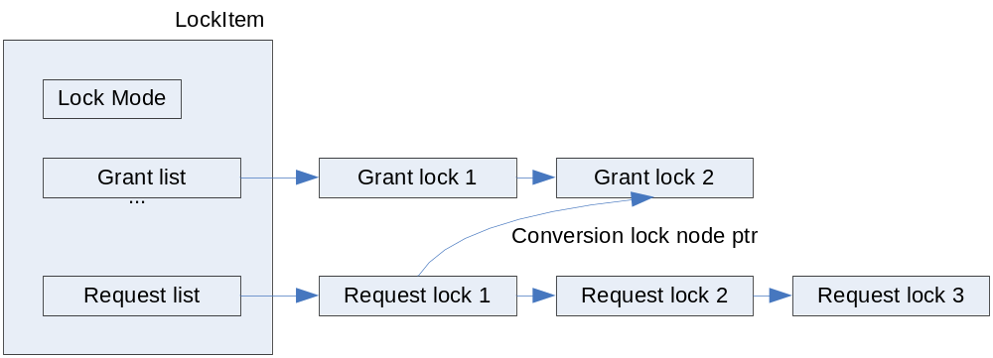
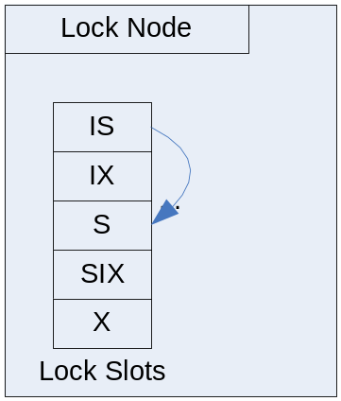
Concurrency Control – Lock Operations
Locking
Conversion Lock Node
요구 시에 lock node 생성
현재의 대표 lock과 호환되면 grant list에 add
호환되지 않으면 request list에 add
대표 lock 재정의
트랜잭션이 grant된 lock node를 가진 상태에서 호환이 되지 않는 lock mode를 요청 시
호환이 되지 않아 Request List에 달린 Lock node가 grant된 lock node를 가리킴
unlock을 수행하여 대표 lock 모드가 호환될 경우, 리스트 연산 없이 기존의 grant node의 lock mode 변경
Request lock node는 삭제
Unlocking
Lock node 제거
Request list를 검사하여 대표 lock과 호환되는 lock 노드들을 grant list로 이동
대표 lock 재정의

Slide 14
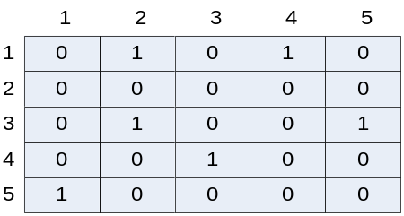
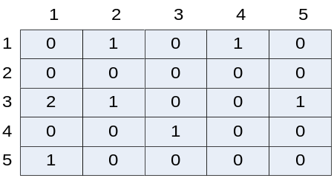
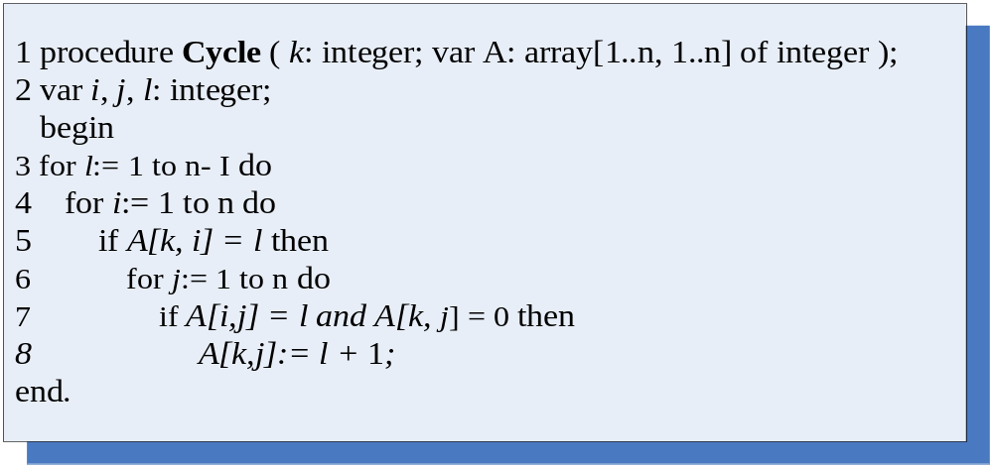
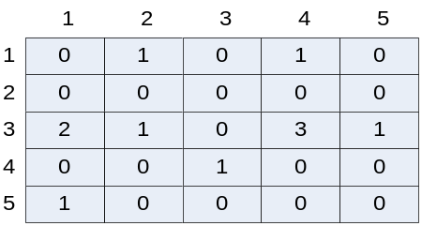
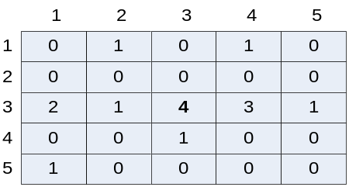
Concurrency Control – Deadlock Detection
From
“Deadlock detection is really cheap”
By Bin Jiang
1
5
2
4
3
K=3
Wait-For Graph
A[k,k] <> 0 이면 deadlock!!

Slide 15
Concurrency Control – SVCC VS. MVCC
SVCC란?
MVCC란?
“Single Version Concurrency control”
기존의 2 phase locking protocol이라는 DB 개념을 그대로 이용
다음의 Isolation level 제공
  Dirty read
  Read committed (Consistent read)‏
  Cursor Stability (Repeatable read)‏
  Serialized
Serialized 모드를 기본적으로 제공
“Multi Version Concurrency control”
하나의 데이터 item에 대한 여러 version을 동시에 유지
SVCC에 비해 보다 높은 수준의 동시성 제공
MVCC의 요구사항
DBMS는 동일한 데이터에 대한 여러 version을 동시에 제공
DBMS는 여러 version 중 어느 것이 해당 Cursor에 합당한 것인지 결정할 수 있는 algorithm을 제공
SVCC의 단점
MVCC의 난제
Lock mechanism의 특징
  Reader는 writer의 commit을 기다린다
  Writer도 reader의 commit을 기다린다
동일한 객체에 대한 동시 접근성이 떨어진다
효과적인 garbage collection 기능을 제공
여러 버전에 대한 효과적인 access method를 제공
각 버전의 상대적 commit time을 결정할 효율적 method를 제공
Update failure 상황에 rollback하는 기능을 제공

Slide 16
Concurrency Control – SCN
SCN이란?
Memory Table
“System Commit Number”
System Change Number 라고도 함
DB내에 단 한 값 유지
Transaction이 커밋 시마다 2씩 증가(20000마다 로깅)
MVCC에서 Record 버전들 간의 시간 순서를 결정하기 위한 방식
각 Record의 상대적 생성 시점(commit Time)을 SCN으로 표현
Statement가 begin시에 현재의 SCN 값을 따와서 자신의 View SCN으로 사용
Cursor는 Open될 당시 Statement로부터 받은 SCN을 기반으로 Record 선택
    cursor : data접근을 위한 객체
Transaction이 Commit할때 자신의 Commit SCN을 변경시킨 모든 레코드에 기록
모든 Record 가 Commit SCN을 유지
Disk Table
트랜잭션 Commit시 변경된 모든 Record 를 재방문 하면서 SCN을 설정한다는 것은 상당한 disk I/O overhead
SCN을 유지하고 있는 것과 동일한 효과를 위해 TSS(Transaction Status Slot) 사용
Other’s TXs
A
Insert
A → B
Update
B → C
Update
C
Delete
View SCN의 사용 예
Record
A
100
B
110
C
120
delete
140
Statement
view
A
105
B
115
C
125
No Record
160
My Tx
Transaction
view
A
105
A
105
A
105
A
105

Slide 17
Concurrency Control – Update Failure
Table1
SYSTEM SCN = 100
C1
SCN
Record 1
1
10
Record 2
2
20
Tx1
Begin (SCN 101)
C1 = C1 + 5
Tx1 Cursor
6
∞
2
20
Tx2
Begin(SCN 101)
Update C1 2 → 3
Commit
Tx1 Cursor
6
∞
Tx2 Cursor
3
102
SYSTEM SCN = 102
6
∞
Tx1 Cursor
3
102
Tx1은 Statement를 Partial rollback 시킨 후 View SCN을 새로 딴 Statement로 재수행 해야 함 (RETRY)
Update 불가
(Lost Update 발생)

Slide 18
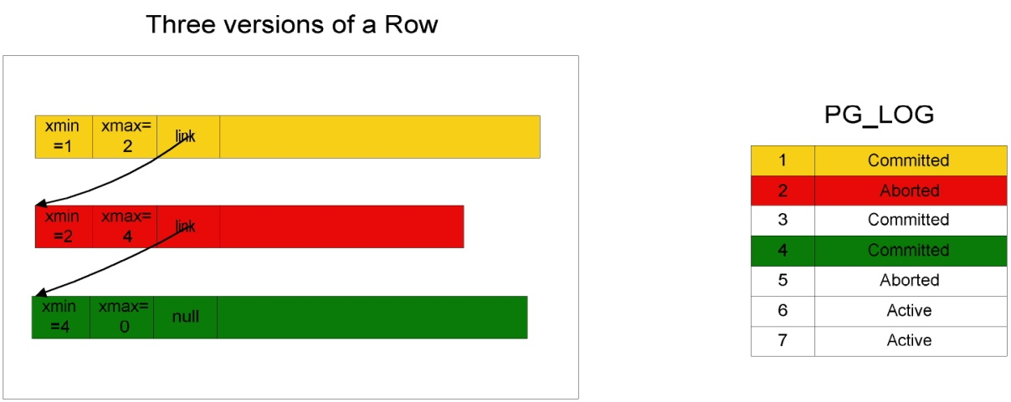
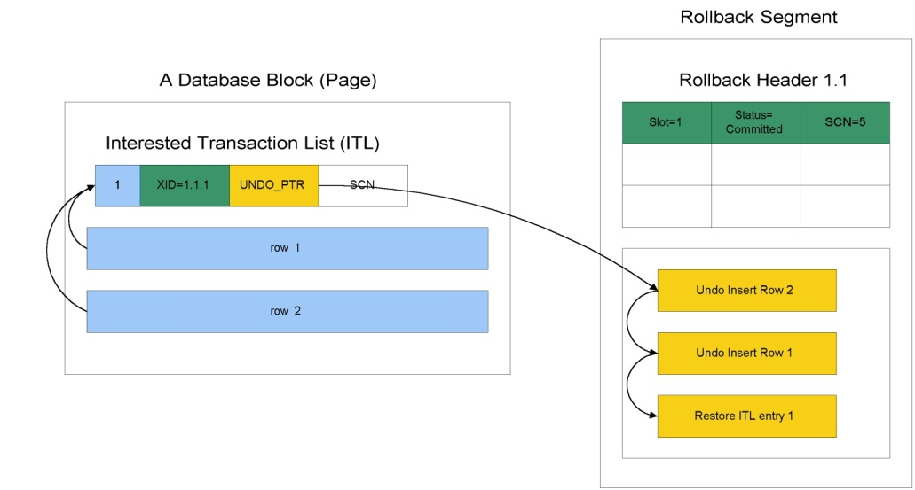
Concurrency Control – 타사의 MVCC 구현
PostgreSQL
Time Travel 기능을 위해 도입
각 버전이 새 row를 생성 후 link 연결
PG_LOG, PG_TIME table 유지
Vacuum Cleaner 프로세스
ALTIBASE의 Memory Table MVCC와 유사(Out-Place Versioning)
Oracle
필요할 때마다 older version을 생성
Tx ID = (FileNo, BlockNo, Slot)‏
Rollback Segment에 undo record 저장
Record마다 Tx ID, undo ptr 저장
ALTIBASE의 Disk Table MVCC와 유사(In-Place Versioning)

Slide 19
Concurrency Control – Versioning Schemes
이름 | 설명 | 장점 | 단점
In-Place Versioning | Data 변경 시 기존 Data위에 덮어씀 이전 데이터는 undo segment의 undo record에 저장 GC 대상 : undo records | Space efficiency 변경된 컬럼에 관련된 Index에만 새 key를 추가 | Old 버전 탐색비용이 비싸다
Out-Place Versioning | Data 변경 시 새 row 버전을 생성 새로운 버전을 이전 버전과 연결 GC 대상 : 필요 없어진 old 버전 | Old 버전 탐색비용이 싸다 | 저장 공간을 많이 소모할 수 있다 컬럼 한 개만 갱신되어도 모든 index에 key를 추가하여야 한다
과연 옳은 선택인가?
Memory Table = Out-Place MVCC
Disk Table = In-Place MVCC

Slide 20
Concurrency Control – Memory Table MVCC
구현
특징
Version Chaining
    같은 record를 가리키는 서로 다른 version이 next ptr로 chaining 되어 있음
    삭제 또는 변경 시 Ager에 의해 old version은 회수됨
    서버의 재시작시 마다 미처 Ager에 의해 회수되지 않은 version들을 찾아(Refining) 회수함
SCN을 이용한 View 결정
    초기 version 생성 시에는 commit SCN이 무한대로 세팅되어 있음
    Commit 이후에 Tx Commit SCN으로 재설정 됨
    커서는 자신의 View SCN과 Commit SCN을 비교하여 합당성 판단
Out-place versioning으로 인해 생성되는 모든 version의 key를 index에 insert함
Bulk-update를 위해 in-place update도 지원
Update c1 = c1 +1 과 같은 질의 지원
Foreign key 지원
Select for update 지원(repeatable read)‏
Table
Page
smpSlotHeader
Record
Index
TxID
SCN
…
next
‘A’
10
smpSlotHeader
Record
‘A’
‘A’
‘B’
TxID
SCN
…
next
‘A’
20
smpSlotHeader
Record
TxID
SCN
…
next
‘B’
20

Slide 21
Concurrency Control – Memory Table GC
OID List
Garbage Collectors
OID : memory table의 레코드의 위치를 나타내는 unique한 값
트랜잭션에 의해 변경된 memory table의 record들의 위치를 가지고 있는 List
Garbage Collector가 자원회수를 할때 활용됨
OID List, Lock OID List, Deleted OID List
Logical Ager
  해당 레코드가 속한 테이블에 걸려있는 모든 index로부터 상응하는 key들을 제거한다
Delete Thread
  해당 레코드를 페이지에서 free slot으로 전환한다
  Logical Ager가 처리한 OID에 대해서만 처리한다.
진행
Tx1
Delete Thread
Logical Ager
OID1
Fst OID
Lst OID
OID2
OID3
OID1
OID1
OID1
OID2
OID2
OID2
Tx2
OID3
OID3
OID1
OID4
Tx Commit 또는
Rollback시
List에 달림
OID2
OID3
OID4

Slide 22
Concurrency Control – Disk Table Page
TTS
특징
“Touched Transaction Slot”
특정 페이지에 동일한 트랜잭션에 의해 갱신된 레코드들의 트랜잭션 정보를 기록한 slot
모든 레코드에 트랜잭션 관련 정보가 중복 저장되는 것을 방지
레코드 헤더의 크기를 줄이고, old version 탐색비용을 감소시킨다.
Oracle의 ITL과 원리는 유사
TTS가 full인 경우에 TTS의 트랜잭션들 중 커밋된 것을 free하면서 레코드에 commit SCN을 기록한 후 Slot을 재사용함
TTS가 꽉차서 발생하는 page레벨의 block 현상을 해소함
Undo Tablespace
Table
Page
TSS RID
Ref Cnt
Stat
SCN
…
TTS
최대 120여개
동적 증감
TSS RID
Ref Cnt
Stat
SCN
…
TSS1
TSS RID
Ref Cnt
Stat
SCN
…
TSS2
…
TSS3
TSS RID
Ref Cnt
Stat
SCN
…
TTS ID
SCN
…
Rollback RID
‘A’
Undo Rec
TTS ID
SCN
…
Rollback RID
‘B’
Undo Rec
TTS ID
SCN
…
Rollback RID
‘C’
Records
Undo Rec
…
Undo Rec
TTS ID
SCN
…
Rollback RID
‘Z’

Slide 23
Concurrency Control – Disk Table MVCC
MVCC 정보
Old Image 탐색
TSS “Transaction Status Slot”
  Transaction의 Persistent한 정보(Commit SCN, Undo Page List) 등을 유지
Undo Pages
  레코드의 변경 이전 값을 저장하고 있는 Undo Record를 담고 있는 page
레코드의 Commit SCN이 세팅되어 있는지 확인
TTS로 가서 Commit 되어 있는지 확인
레코드의 Rollback RID가 가리키는 undo record의 값을 반영한 후 볼 수 있는 버전인지 확인
볼 수 있는 버전이 나올 때까지 위의 3번 반복
Undo Tablespace
Table
Page
TSS RID
Ref Cnt
Stat
SCN
…
TSS RID
Ref Cnt
Stat
SCN
…
TSS1
TSS RID
Ref Cnt
Stat
SCN
…
‘B’→ ‘F’ → ‘G’ → ‘H’
TSS2
…
TSS3
TSS RID
Ref Cnt
Stat
SCN
…
2
Undo Records
TTS ID
SCN
…
Rollback RID
‘A’
4
‘F’
TTS ID
SCN
3
1
…
Rollback RID
‘B’
‘G’
TTS ID
SCN
…
Rollback RID
‘C’
4
‘H’
…
…
TTS ID
SCN
…
Rollback RID
‘Z’

Slide 24
Concurrency Control – Disk Table GC
Garbage Collection
No Garbage Collectors
자원 사용 원칙
  모든 자원은 해당 자원을 요청하는 트랜잭션이 재사용 가능한 자원을 만들어 사용
  사용이 끝난 자원은 유휴 리스트에 매달아 둠
  유휴 자원이 있을 경우는 재사용
  유휴 자원이 없으면 새로 할당 받음
TSS Slot
TTS, Record Slot, Page
TSS
Table
Undo
Index
Undo Page
Index TTS, Key Slot, Page

Slide 25
Summary
ALTIBASE DBMS의 SM은 4개의 모듈그룹으로 구성되어 있다.
  Concurrency, Index, Page, Recovery
Transaction이란 하나 이상의 statement들로 이루어진 논리적인 작업 단위이다
ALTIBASE의 Isolation 구현은 Lock과 레코드의 Versioning Scheme을 이용한다
ALTIBASE의 MVCC는 Memory와 Disk가 다르다
  Memory는 Out-place Versioning
  Disk는 In-place Versioning

Slide 26
Exercise
예습
  Database System Concept (by Korth)
    15장 Recovery System
복습
  Altibase DBMS 의 MVCC

